Slide 1

Dr. Ersin Arslan ve şiddetten koruyamadığımız tüm sağlık çalışanları anısına
Türk Tabipleri Birliği
15 NİSAN 2021

Slide 2
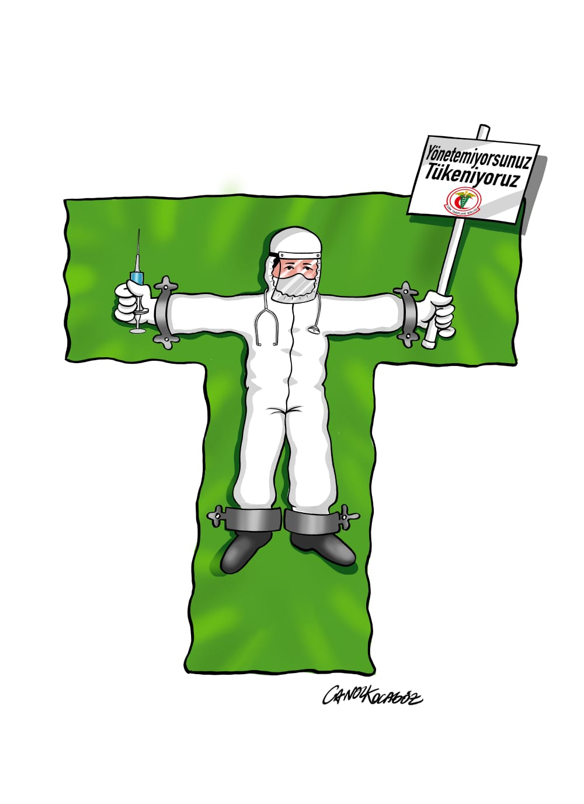

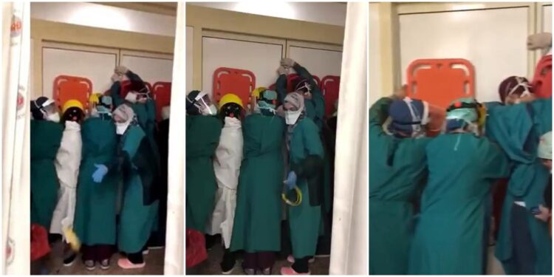

Slide 3

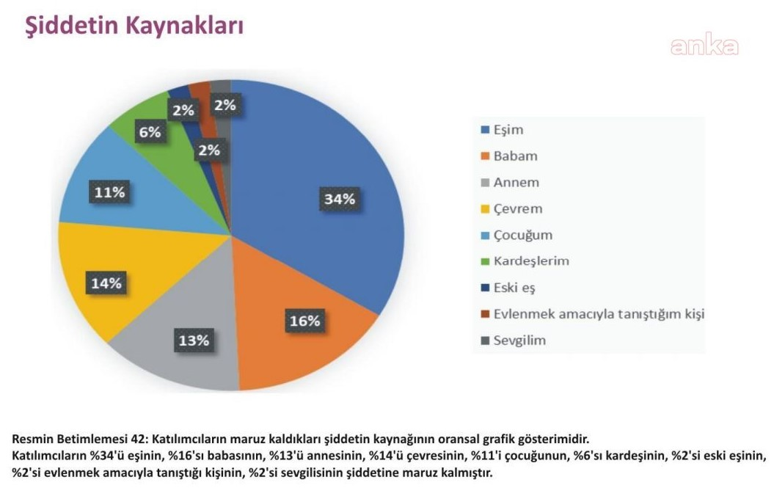
MAZ

Slide 4
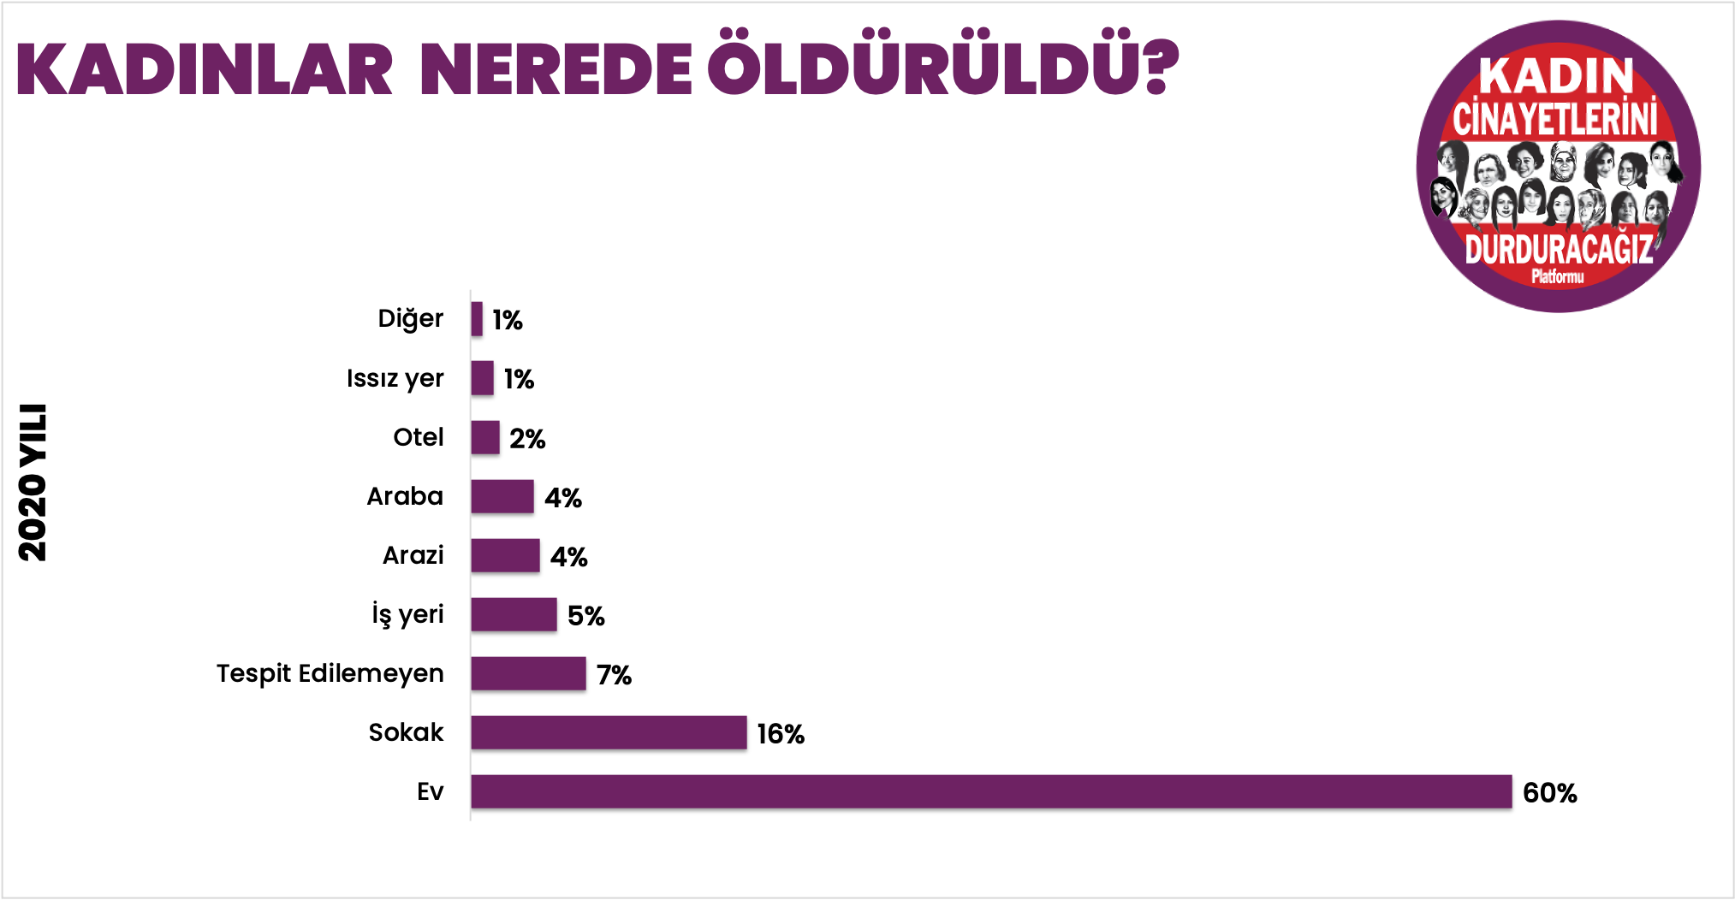

Slide 5
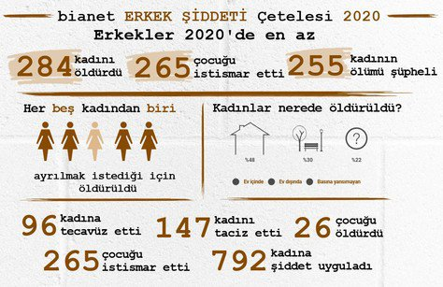
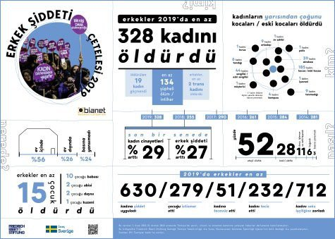
2019 – 630 kadın
2020 – 792 kadın

Slide 6
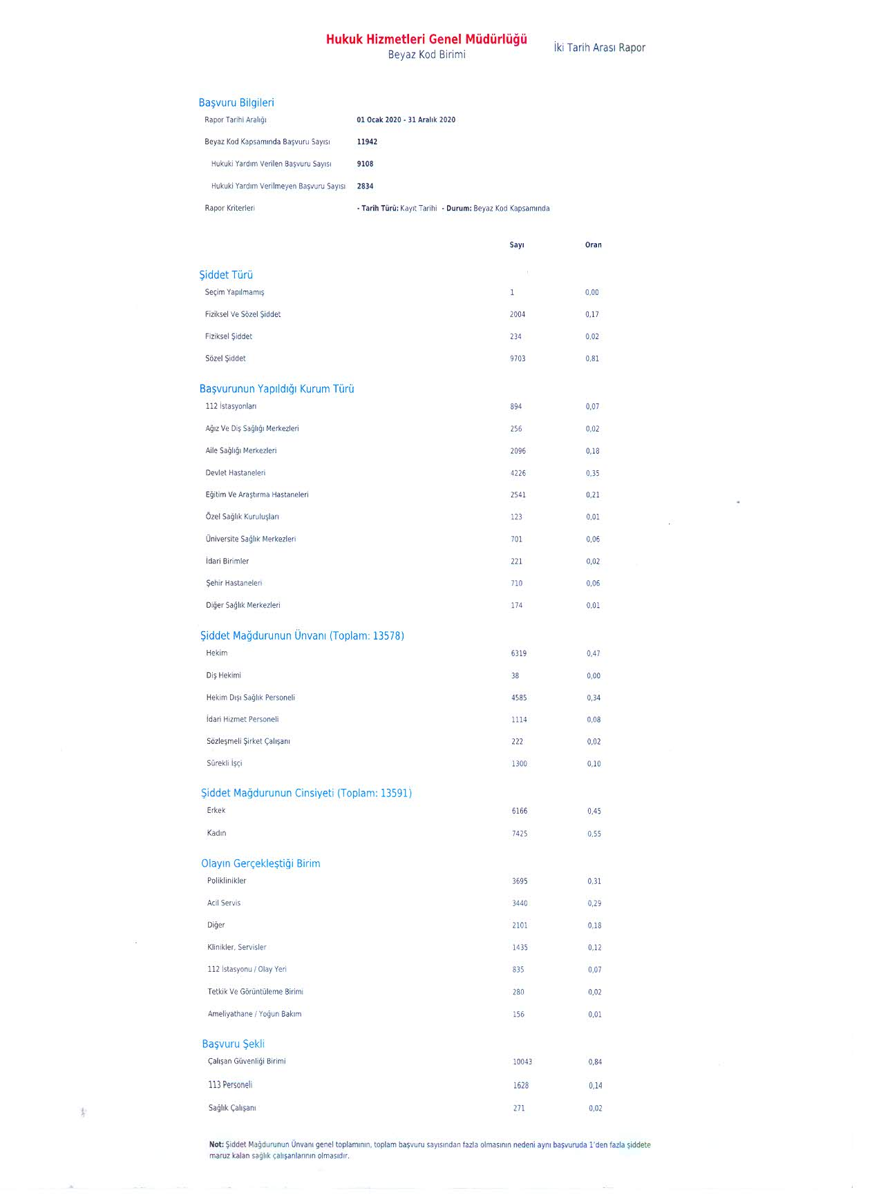
2020 BEYAZ KOD
% 35
11942 BK başvuru
2834 Hukuki yardım yok
6

Slide 7
2019- 17.913 Beyaz kod
2020- 11.942 Beyaz kod

Slide 8
Şiddetin uygulandığı kurumlar

Slide 9
Çalışılan Kuruma Göre Dağılım ve COVID-19 Geçirme

Slide 10
Şiddet uygulanan birimler
10

Slide 11
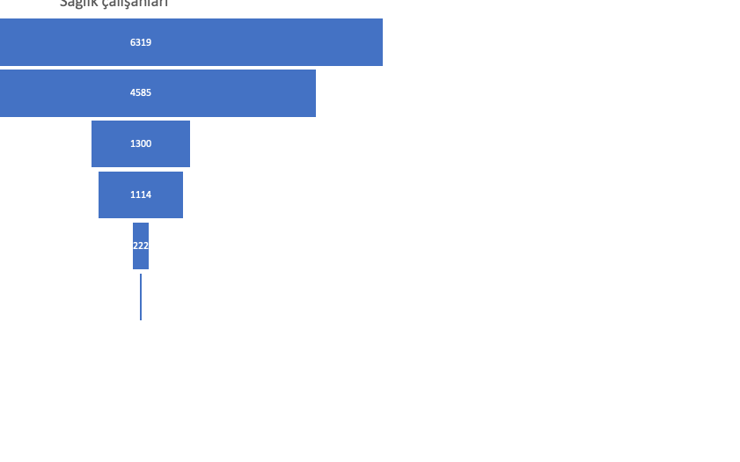
Şiddette uğrayan sağlık çalışanları
11

Slide 12
COVID-19 Bağlı Sağlık Çalışanı Ölümlerinin Mesleklerine Göre Dağılımı
(11 Mart 2020 ile 8 Ocak 2021 Tarihleri arası)
 | Sayı | %
Hekim | 131 | 38,9
sağlık çalışanı (veteriner hekim, Eczacı, eczacı teknikeri, paramedik, Hemşire, ebe, sağlık memuru, diş teknisyeni, röntgen teknisyeni, laboratuvar teknisyeni, biyolog, acil tıp teknisyeni,aneztezi teknisyeni) | 103* | 30,6
Destek çalışanları (memur, işçi, güvenlik görevlisi,teknisyen,kimyager) | 88** | 26,1
Diş hekimi | 15 | 4,5
Toplam | 337 | 100,0
*103 kişinin 46’sı eczacı, 18’i Hemşire, 10 eczacı teknikeri
** 88 kişinin 63’ü işçi

Slide 13
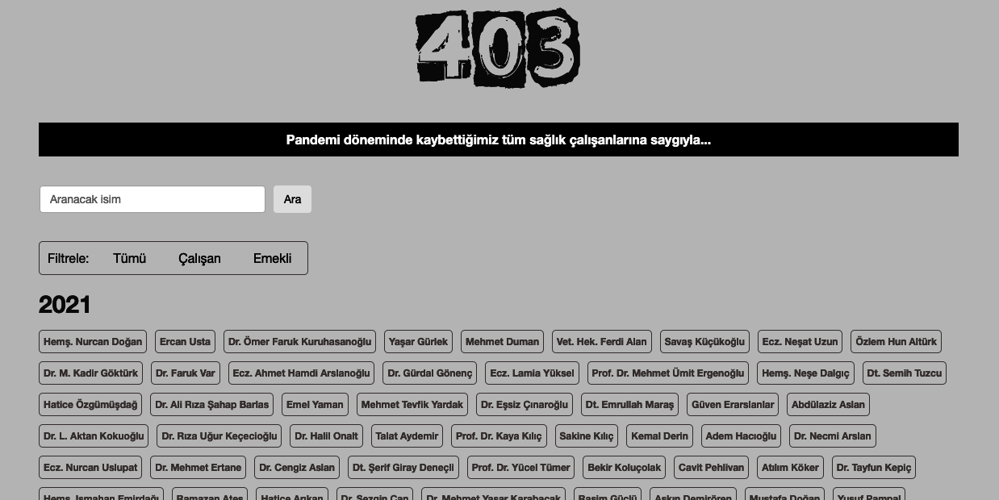
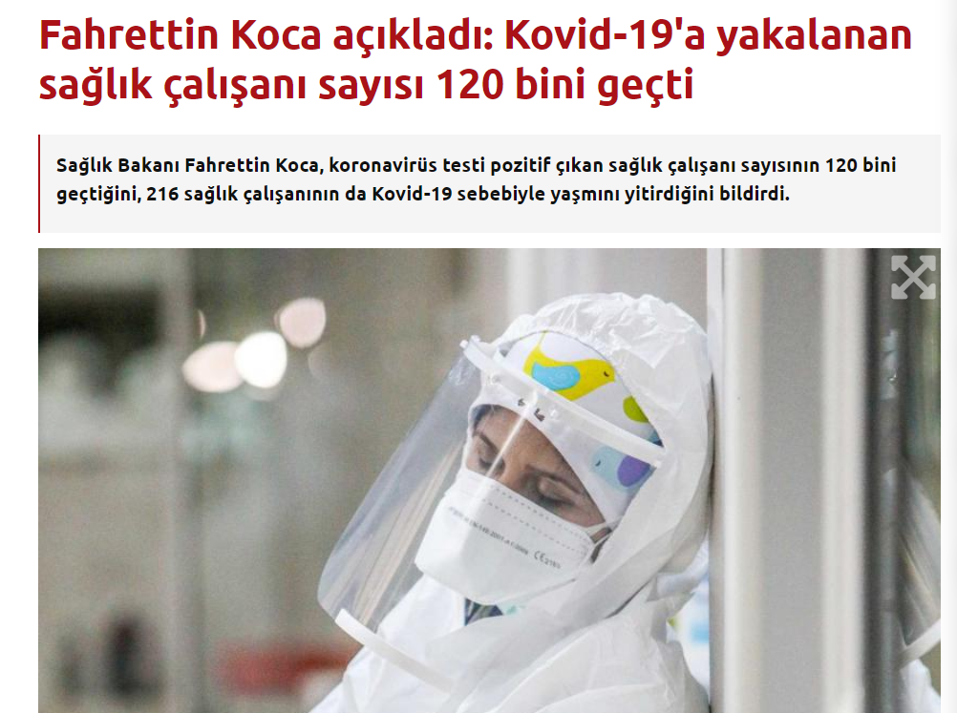
Sağlık Çalışanları ve COVID-19

Slide 14

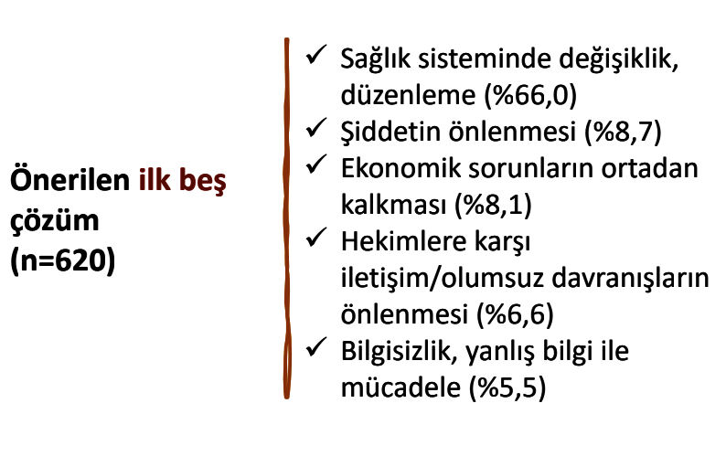
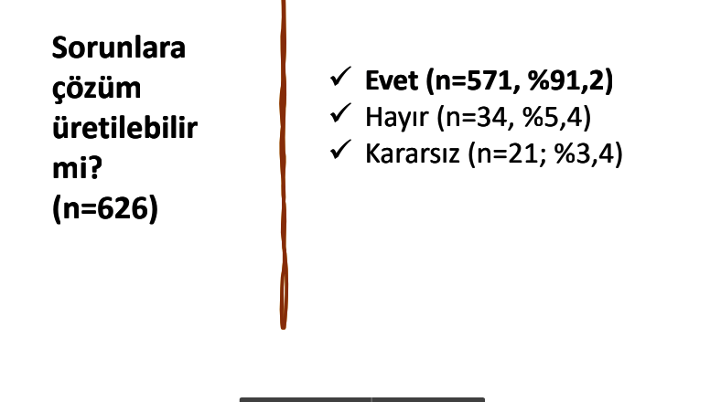

Slide 15

teşekkürler

